Slide 1



Fundamental Digital Marketing
Mengenal Pondasi Digital Marketing Bagi Pemula
Disusun Oleh:
M. Ariza Eka Yusendra
Dosen Program Studi Manajemen
Fakultas Ekonomi dan Bisnis (FEB) Darmajaya
arizaeka@darmajaya.ac.id
IG: @Mister Yusen
Institut Informatika & Bisnis Darmajaya Lampung

Slide 2
Pendahuluan
“Marketing is a soul of your business, and entrepreneur is the chief of marketing officer”
KEBUTUHAN
KEINGINAN
PERMINTAAN
VALUE
VALUE
VALUE
VALUE
VALUE
VALUE
Institut Informatika & Bisnis Darmajaya Lampung

Slide 3
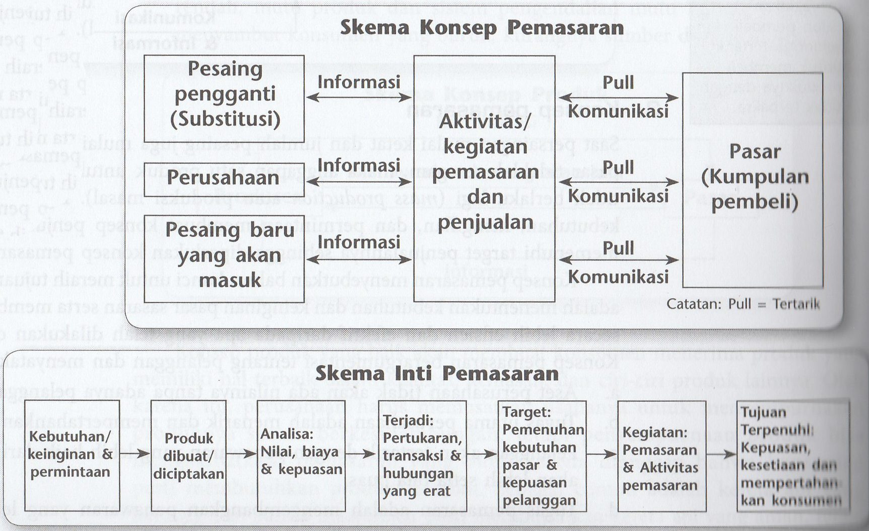
Konsep Pemasaran
Institut Informatika & Bisnis Darmajaya Lampung

Slide 4
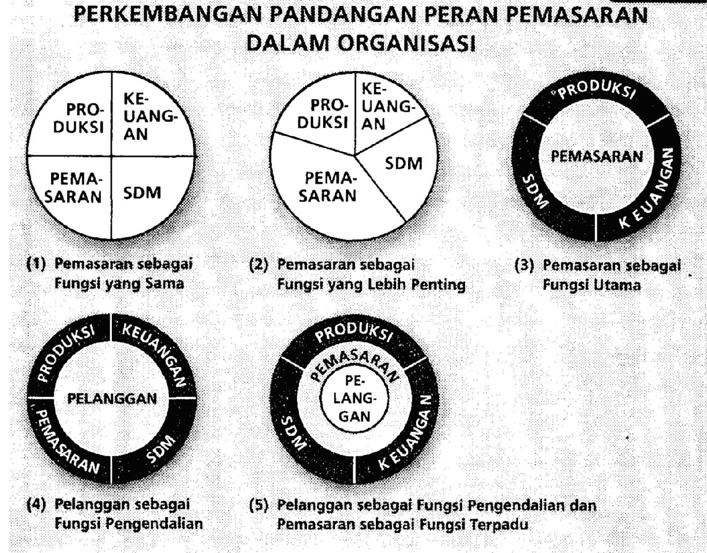
Perkembangan Pandangan
Peranan Pemasaran
Institut Informatika & Bisnis Darmajaya Lampung

Slide 5
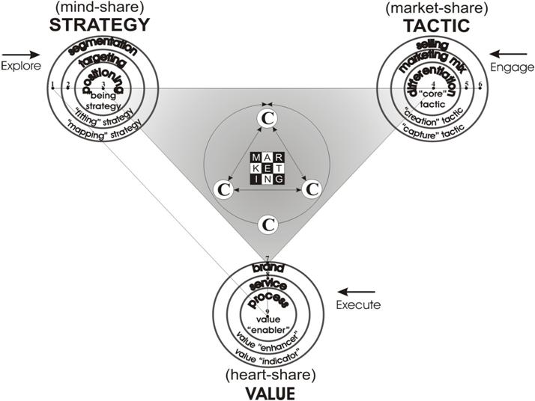
Elemen Penting Pemasaran
Institut Informatika & Bisnis Darmajaya Lampung

Slide 6
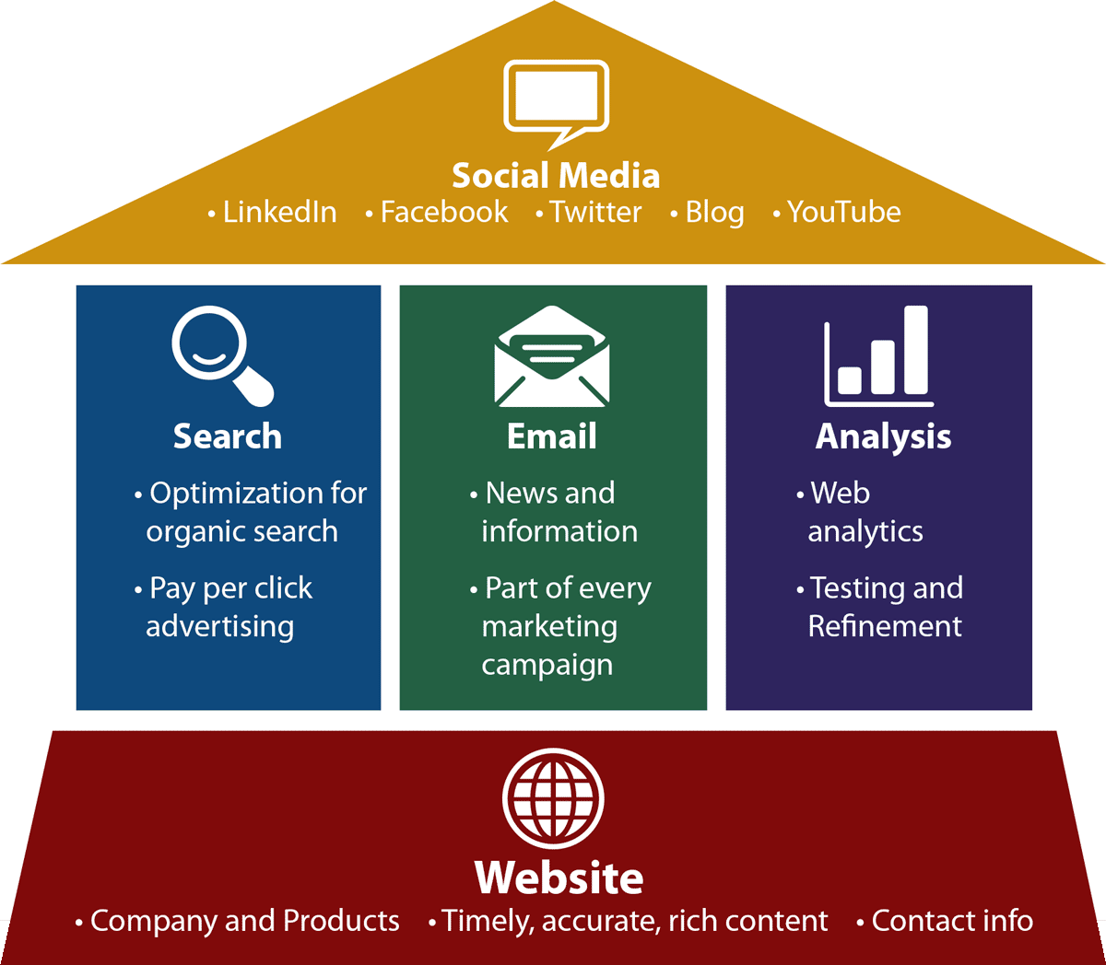
Online/Digital Marketing
Institut Informatika & Bisnis Darmajaya Lampung

Slide 7
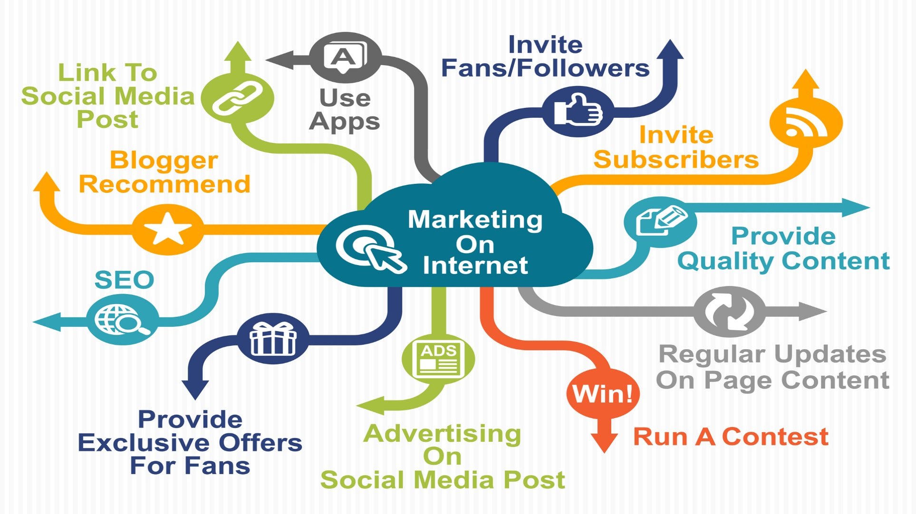
Berbagai Strategi Untuk Internet Marketing
Institut Informatika & Bisnis Darmajaya Lampung

Slide 8
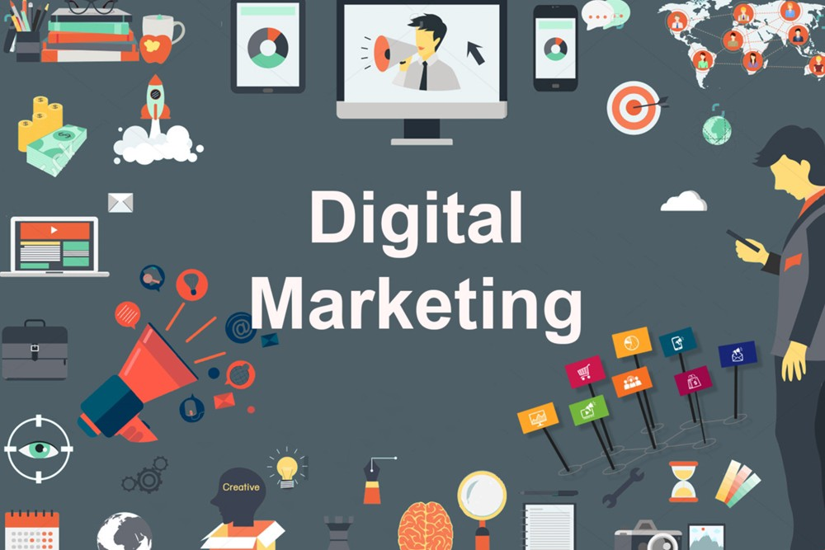
APA ITU DIGITAL MARKETING
“Suatu usaha untuk mempromosikan sebuah merek dengan menggunakan media digital yang dapat menjangkau konsumen secara tepat waktu, pribadi, dan relevan”
Tipe pemasaran digital mencakup banyak teknik dan praktik yang terkandung dalam kategori pemasaran internet
Institut Informatika & Bisnis Darmajaya Lampung

Slide 9
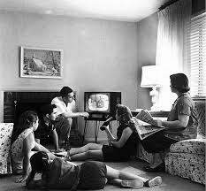
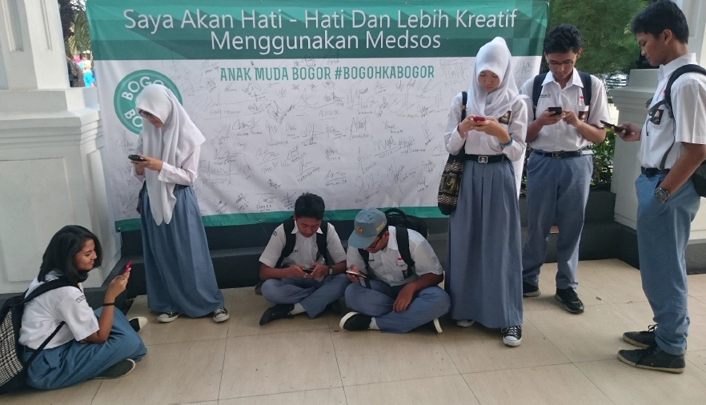
Kenapa Harus Digital Marketing?
Institut Informatika & Bisnis Darmajaya Lampung

Slide 10
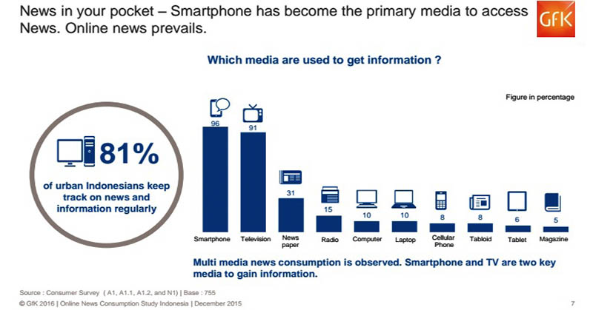
Institut Informatika & Bisnis Darmajaya Lampung

Slide 11
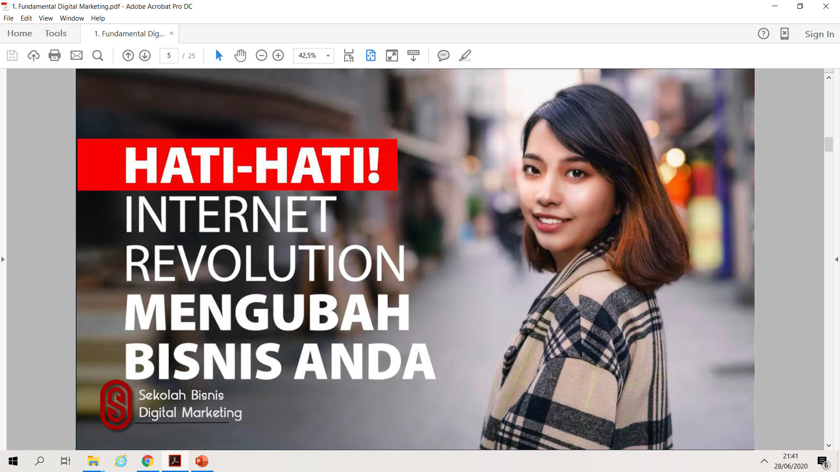
Institut Informatika & Bisnis Darmajaya Lampung

Slide 12
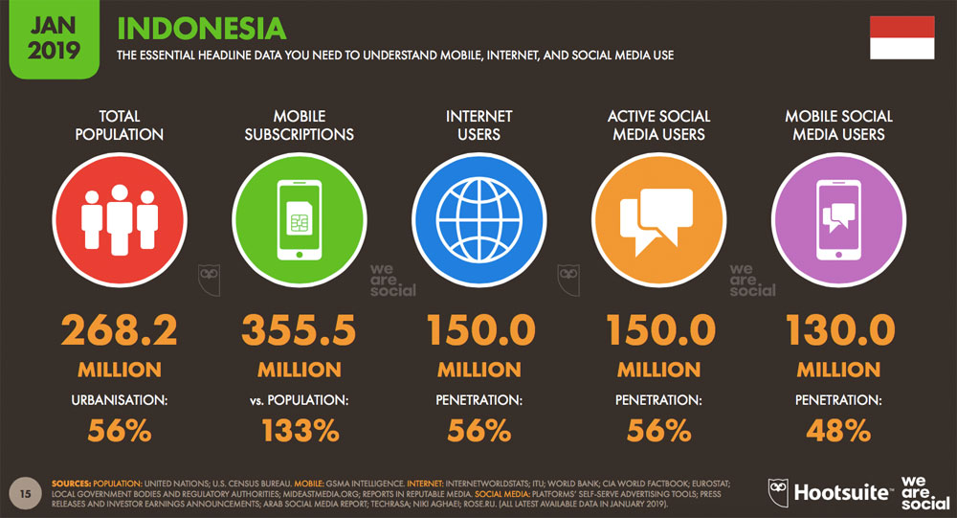
Institut Informatika & Bisnis Darmajaya Lampung

Slide 13
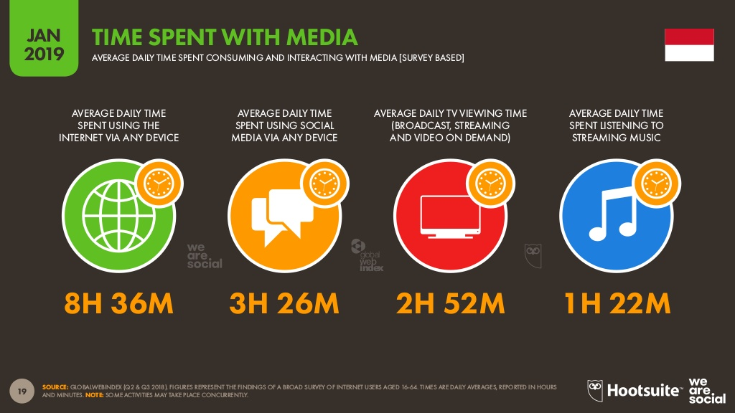
Institut Informatika & Bisnis Darmajaya Lampung

Slide 14
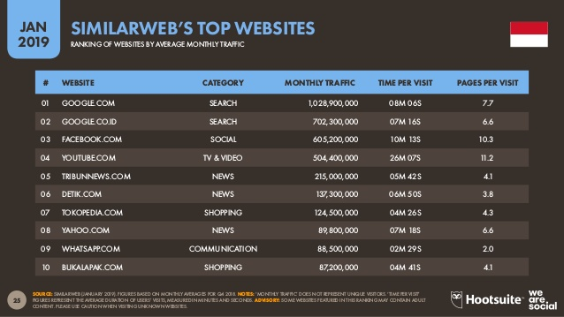
Institut Informatika & Bisnis Darmajaya Lampung

Slide 15
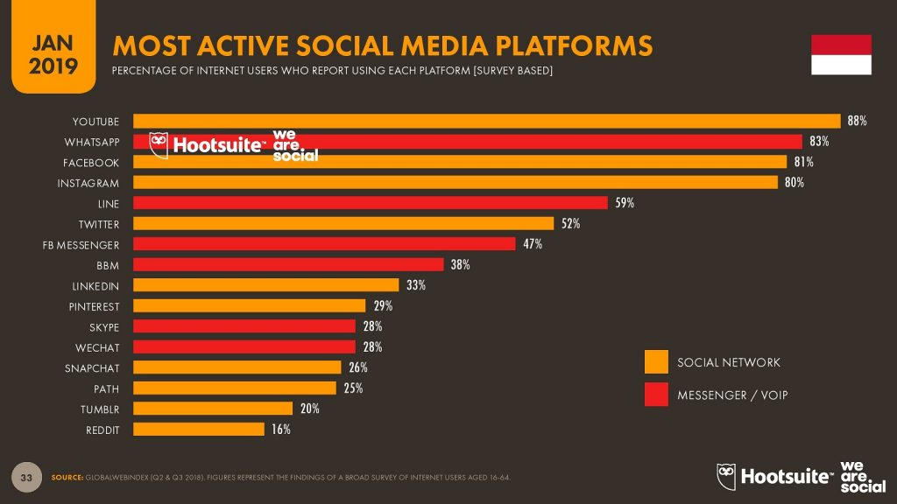
Institut Informatika & Bisnis Darmajaya Lampung

Slide 16
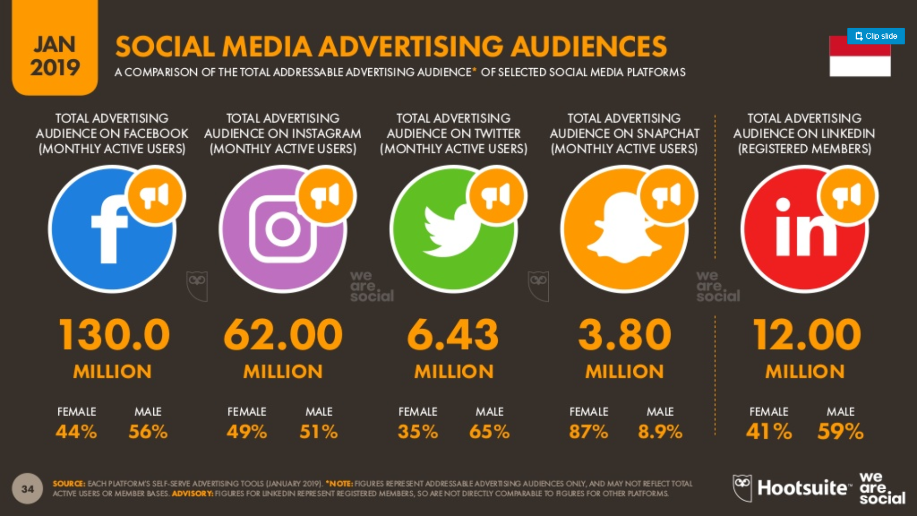
Institut Informatika & Bisnis Darmajaya Lampung

Slide 17
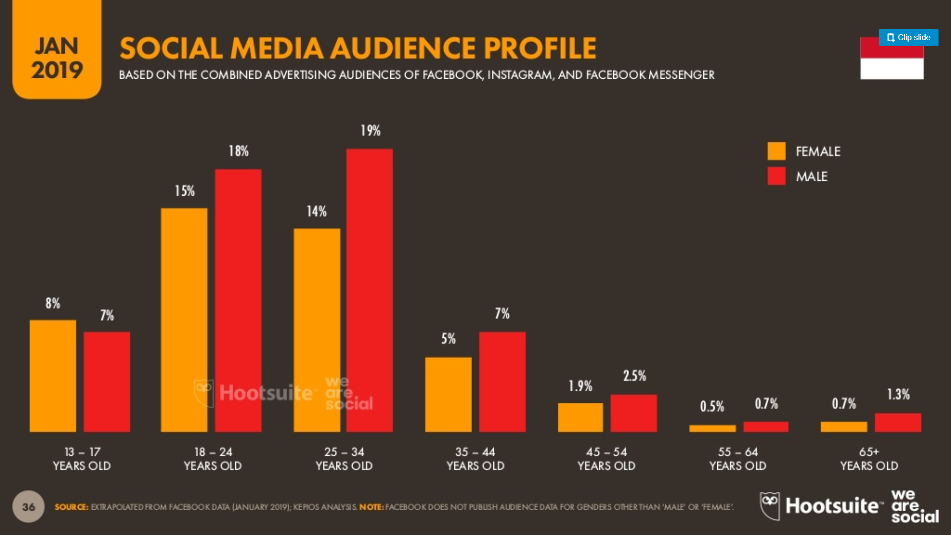
Institut Informatika & Bisnis Darmajaya Lampung

Slide 18
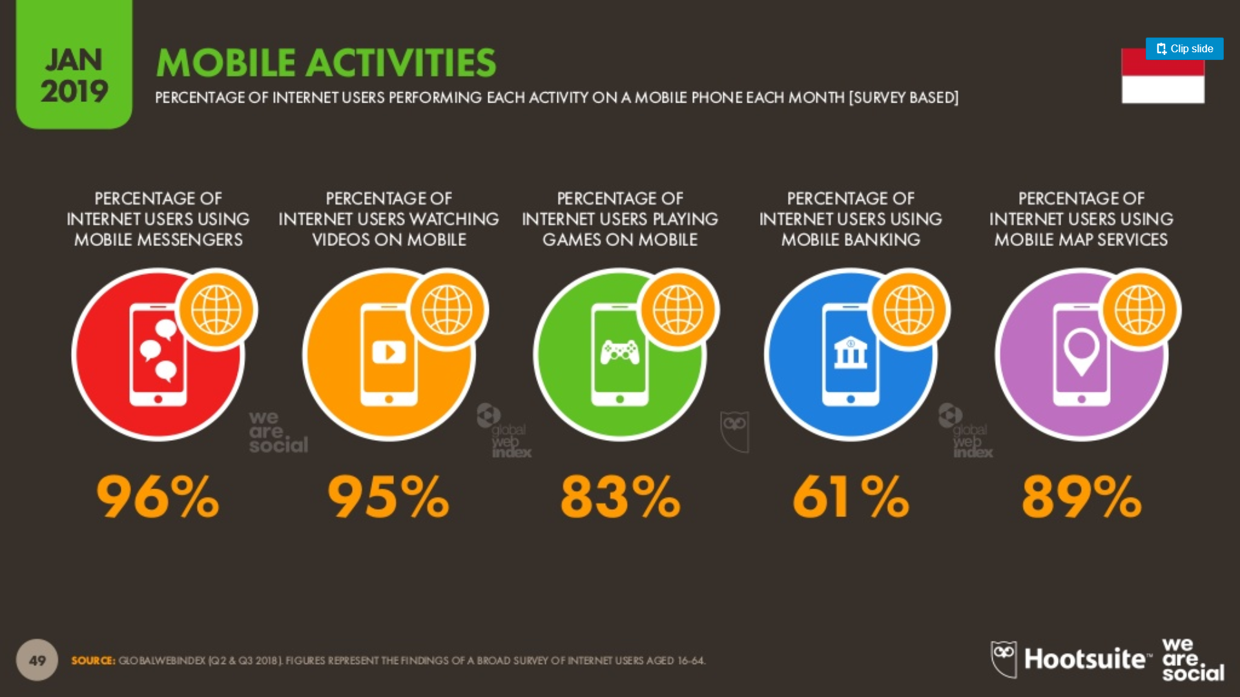
Institut Informatika & Bisnis Darmajaya Lampung

Slide 19
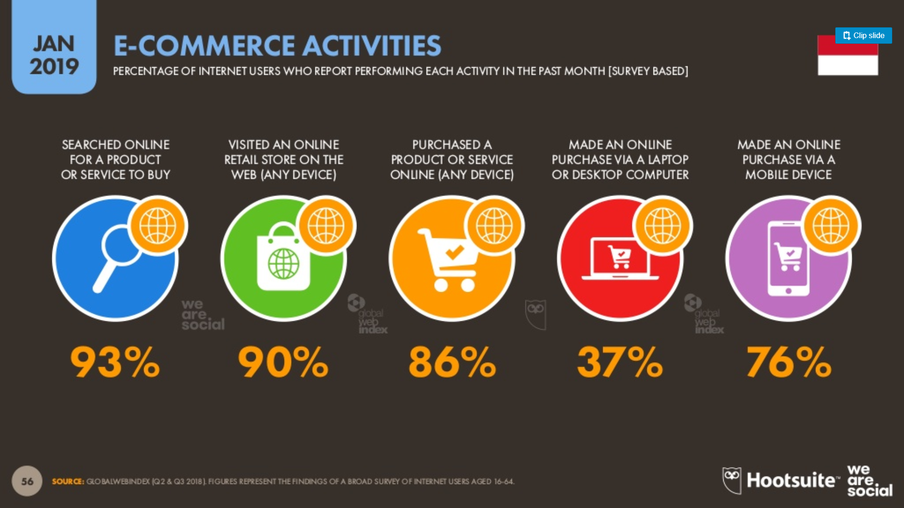
Institut Informatika & Bisnis Darmajaya Lampung

Slide 20
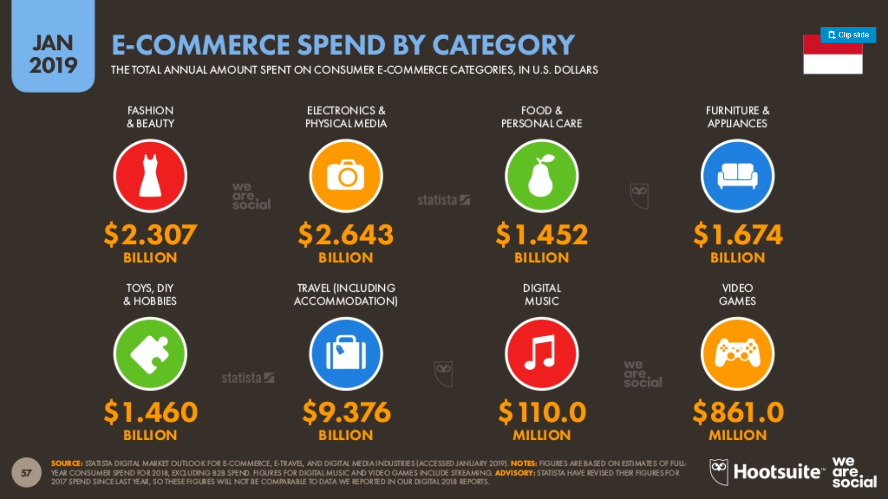
Institut Informatika & Bisnis Darmajaya Lampung

Slide 21
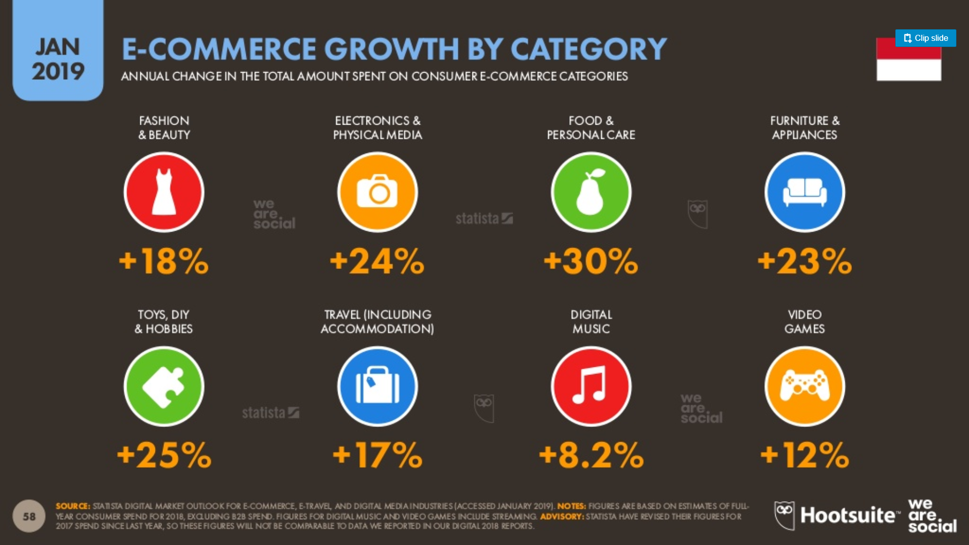
Institut Informatika & Bisnis Darmajaya Lampung

Slide 22
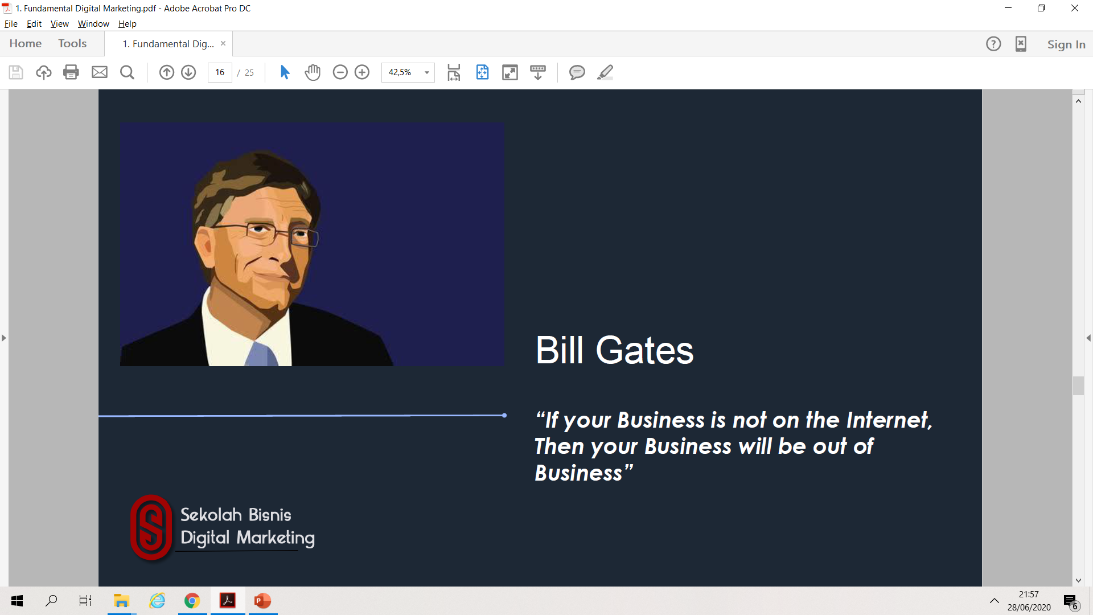
Institut Informatika & Bisnis Darmajaya Lampung

Slide 23
Apa Manfaat Digital Marketing
Jangkauan Global
Biaya Rendah
Tertarget
Memberikan Peluang Yang Setara Untuk Berbagai Ukuran Bisnis
Membangun Reputasi Merek Bisnis
Hasil Terukur
Mendatangkan Pelanggan Baru
Kemudahan Membangun Database
Institut Informatika & Bisnis Darmajaya Lampung

Slide 24
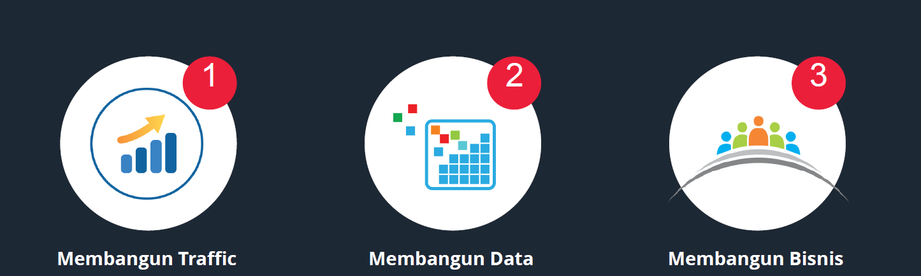
Prinsip Dasar Digital Marketing
Traffic adalah pengunjung yang melihat, membaca, mendengar hingga tertarik denagn aktifitas channel digital yang digunakan. Ada 2 konsep yang biasa disebut konvensional dan digital
Data adalah efek dari media digital dimana data sangat bermanfaat untuk berbagai hal terutama dibidang pemasaran
Marketing selalu identic dengan bisnis penjualan dan perusahaan, tentu saja digital marketing juga digunakan untuk membangun bisnis
Institut Informatika & Bisnis Darmajaya Lampung

Slide 25
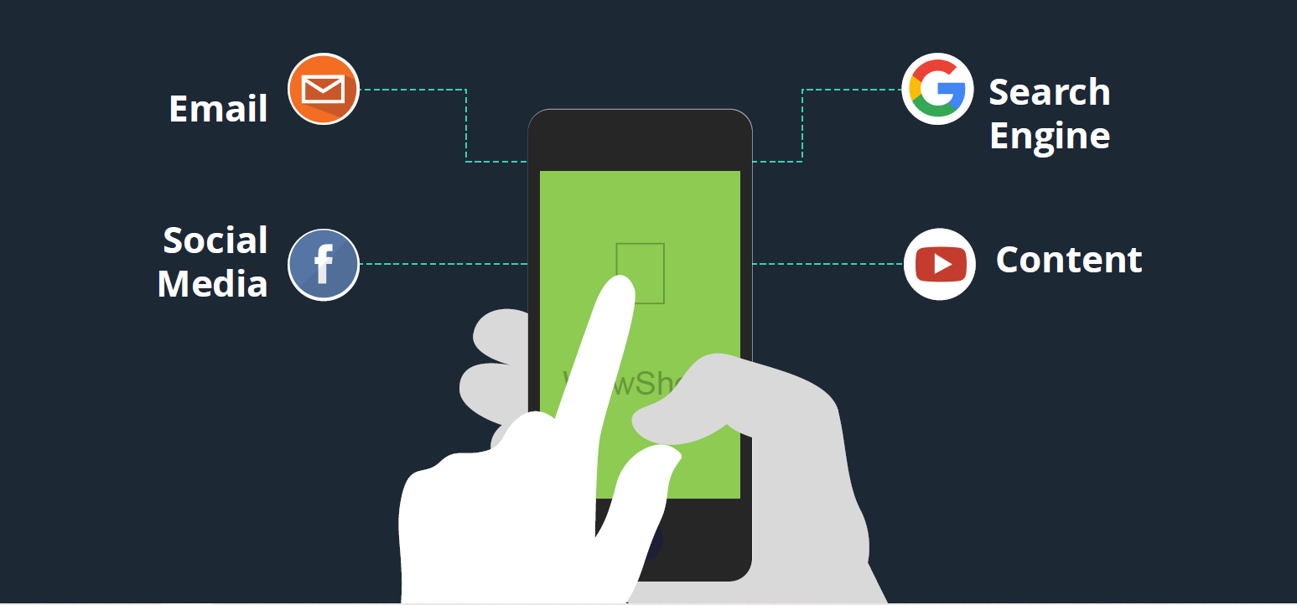
Instrumen Utama Digital Marketing
Institut Informatika & Bisnis Darmajaya Lampung

Slide 26
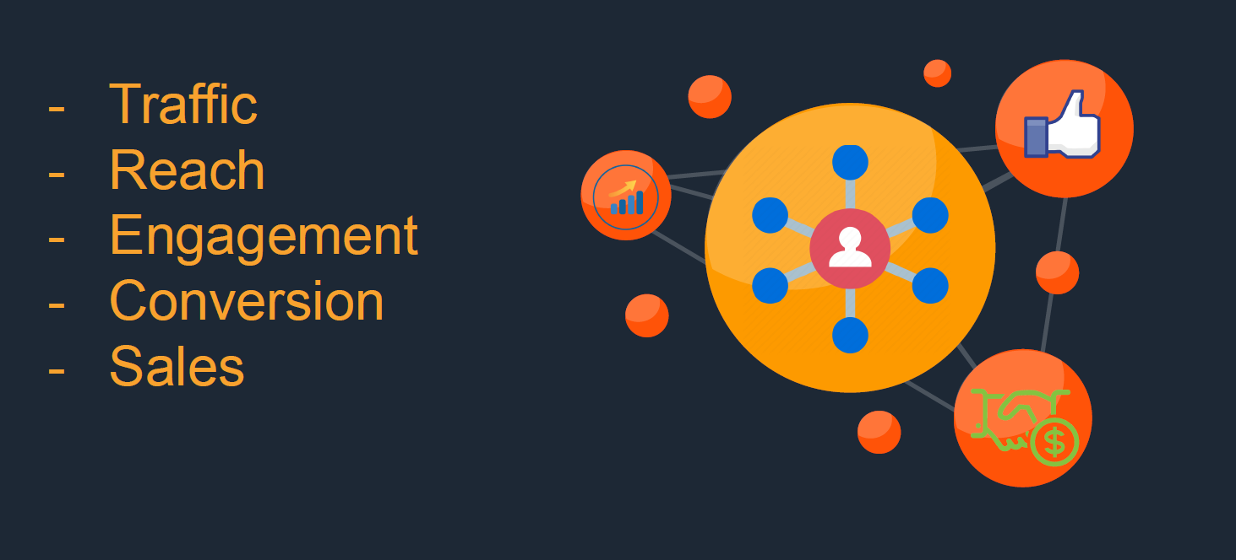
Hasil Digital Marketing
Institut Informatika & Bisnis Darmajaya Lampung

Slide 27
Apakah Digital Marketing Cocok Untuk Semua Bisnis??
Digital Busines B2B
Jika bisnis anda adalah B2B maka upaya digital marketing yang anda lakukan sebaiknya berfokus pada lead generation (menghasilkan prospek) yang mana prospek tersebut akan di followup oleh tim sales
Digital Business B2C
Sedang untuk bisnis B2C lebih berfokus untuk mendatangkan pengunjung ke website/took online sehingga mereka menjadi pelanggan tanpa harus melalui tim sales
Institut Informatika & Bisnis Darmajaya Lampung

Slide 28
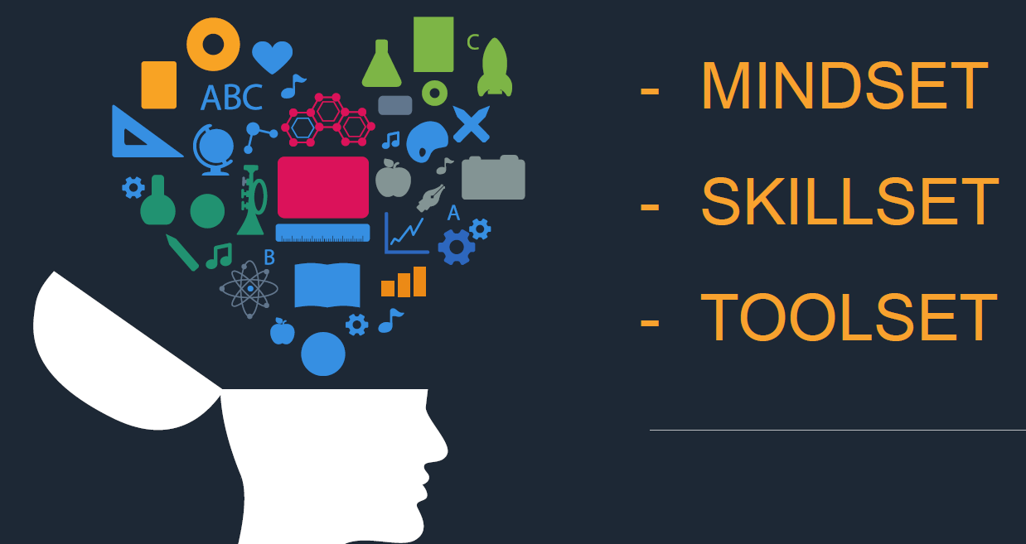
Tips Memulai Digital Marketing
Institut Informatika & Bisnis Darmajaya Lampung

Slide 29
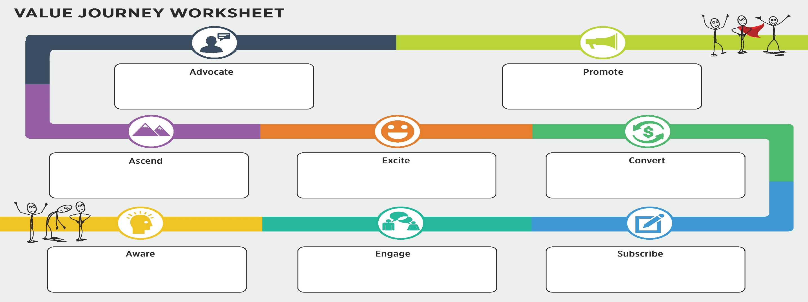
Value Journey Worksheet
Institut Informatika & Bisnis Darmajaya Lampung

Slide 30
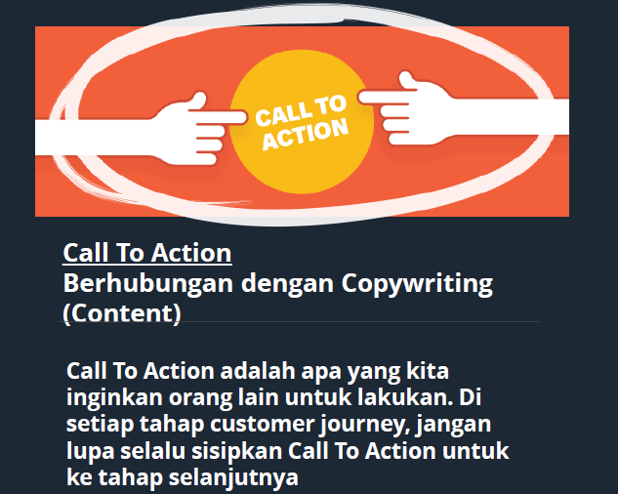
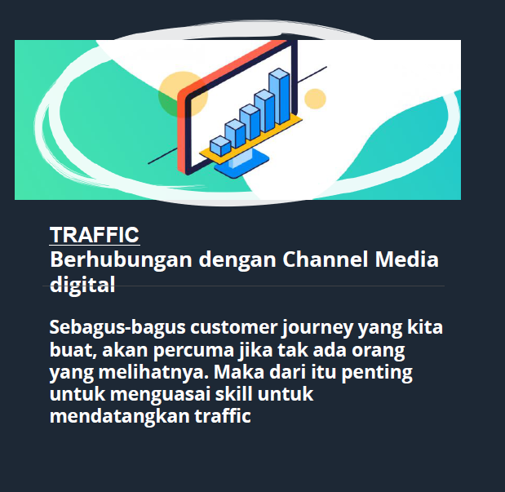
2 Kunci Sukses Digital Marketing
Institut Informatika & Bisnis Darmajaya Lampung

Slide 31

END OF SLIDE

